Slide 1



Slide 2


Campaña estimulo donaciones
Teletón 2025
por medios BAC
Objetivos: Incentivar a la población hondureña, dentro y fuera del país, para aportar a la causa de Teletón.
Octubre 2025.

Slide 3

INSIGHT
Luego de 35 años, todos somos parte de Teletón. Nadie puede decir que no conoce a una o varias personas que han visto cambiar sus vidas, con la esperanza que brindan los tratamientos y avances en recuperaciones que ofrece la Teletón. Tratamientos y mejorías que antes creían imposibles o inaccesibles.

Slide 4
OBJETIVO
La campaña se apalancará en las múltiples ventajas y facilidades que ofrece la actual vida financiera digital, motivándolos a hacer sus donativos de forma directa a la cuenta bancaria de la Teletón, al poner a disposición de nuestros clientes todos los medios digitales de BAC, para donar fácil, rápido y directo a la Teletón.

Slide 5



IMPLEMENTACIÓN
SENSIBILIZACIÓN
MOTIVACIÓN
ACCIÓN
Testimonios de vidas que han sido transformadas con la Teletón. Mensaje corto, fácil de entender, pero que logre entablar un nexo emocional con distintos perfiles de personas.
Orgullo de pertenencia. Lograr una conexión directa, íntima, para reconocer que sí podemos hacer algo tangible por ayudar a los demás. Y establecer la reflexión que en el futuro podrían ser ellos mismos o un familiar los que estén siendo beneficiando de la Teletón.
Invitar a hacer su donación. Dejar claro que no importa lo pequeño que este donativo sea, siempre suma. Un llamado a actuar, con la certeza que su aportación llegará directo a la cuenta de Teletón.

Slide 6
Nueva
GRÁFICA
1
¡Sí quiero!

Slide 7

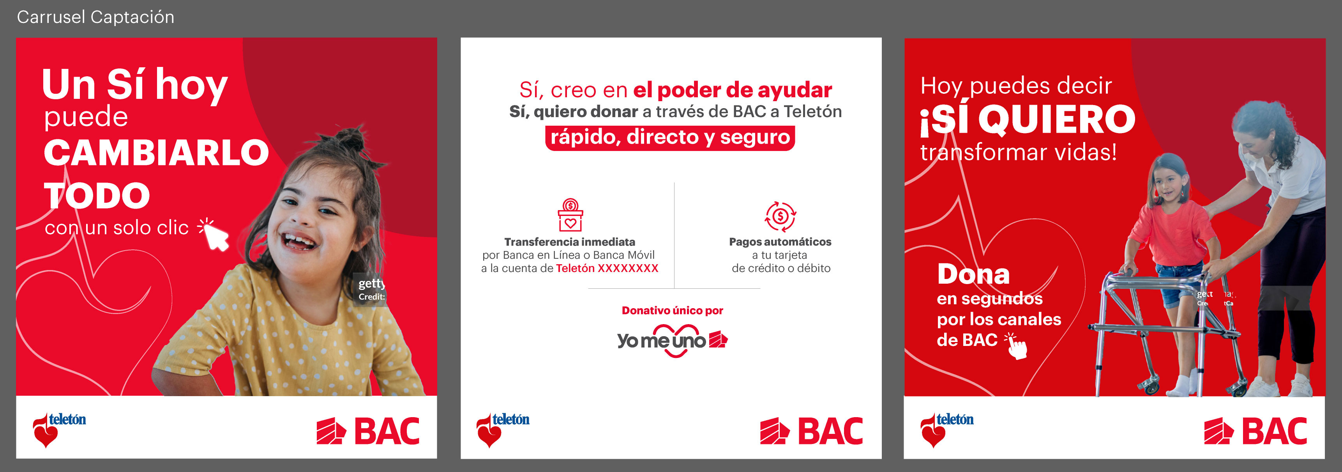

Slide 8
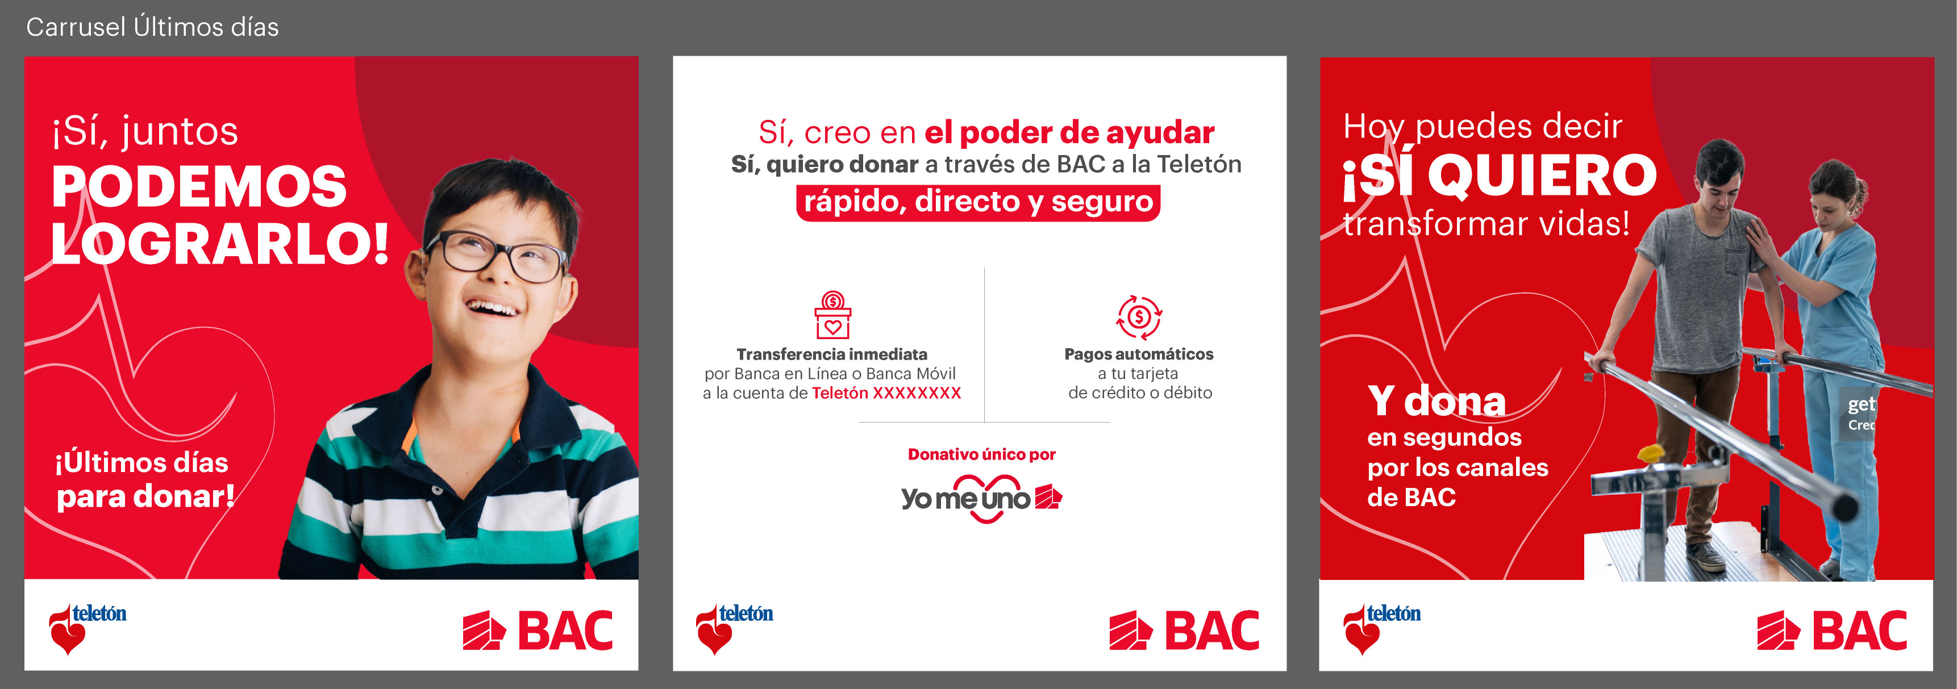

Slide 9
Nueva
GRÁFICA
2
¡Sí quiero!

Slide 10
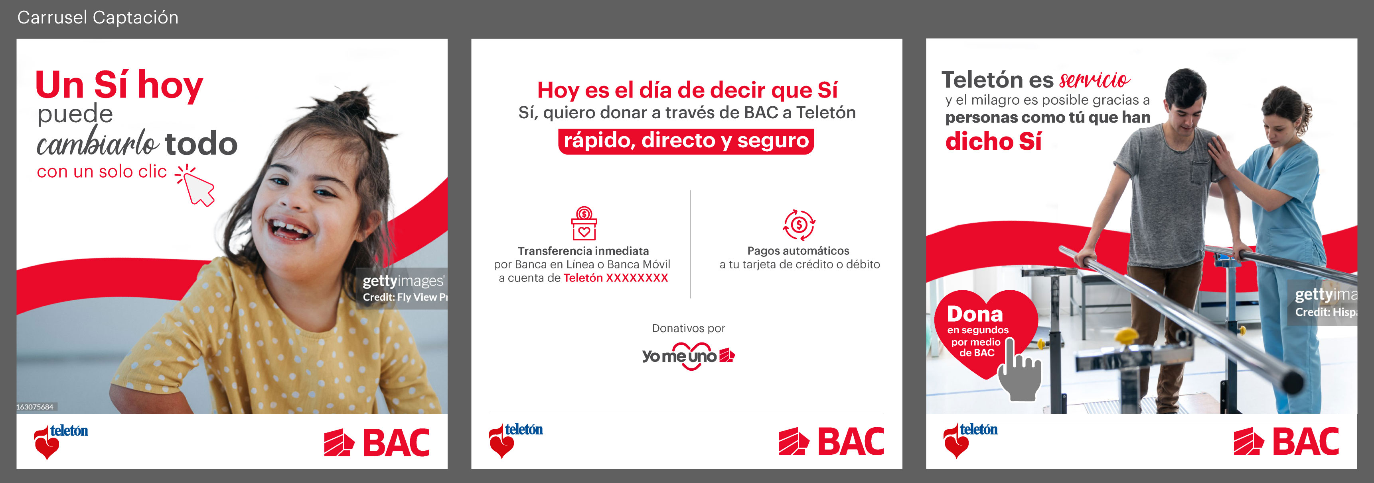

Slide 11
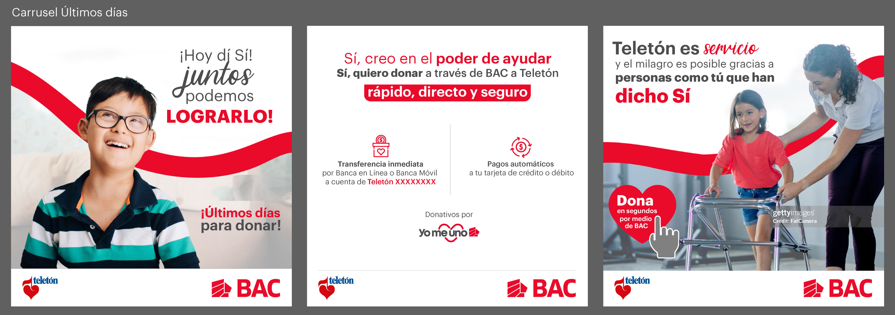

Slide 12



